Slide 1

Giáo án thao giảng
Đề tài: Quá trình phát triển cây từ hạt
Lĩnh vực phát triển ngôn ngữ
Đề tài: Thơ “ Hoa kết trái
Người thực hiện: Phạm Thị Hoa Mai
Người thực hiện: Bùi Ngọc Châm

Slide 2
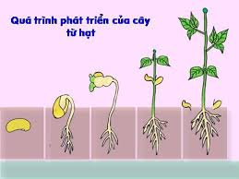

Slide 3
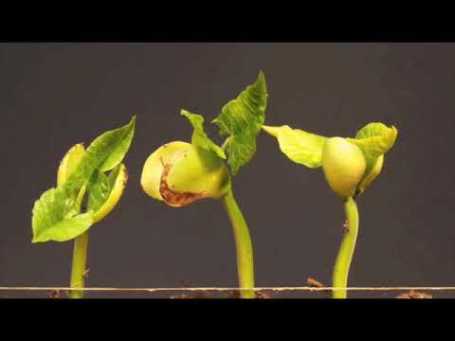

Slide 4
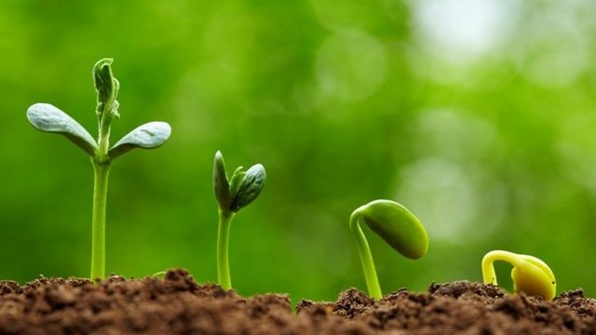

Slide 5
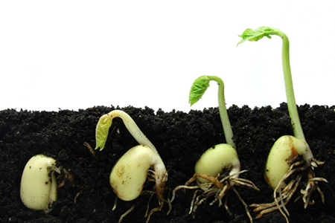

Slide 6
